Slide 1
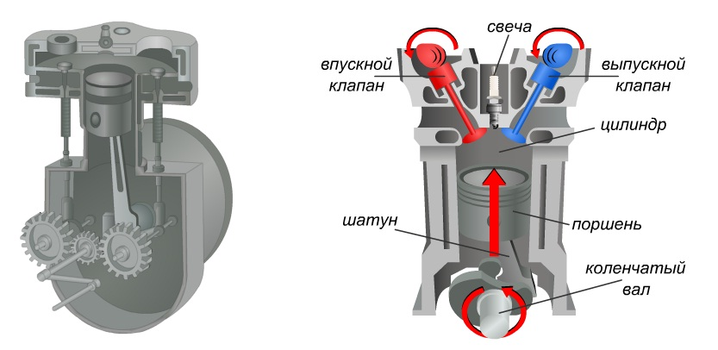
Двигатель внутреннего сгорания четырёхтактный
Презентацию выполнила: Пухальская Н.А. Учитель математики и физики МБОУ СОШ №14
Имени А.Ф. Лебедева г. Томска
Notes:
Учебник физика 8 класс, автор Пёрышкин А.В.

Slide 2
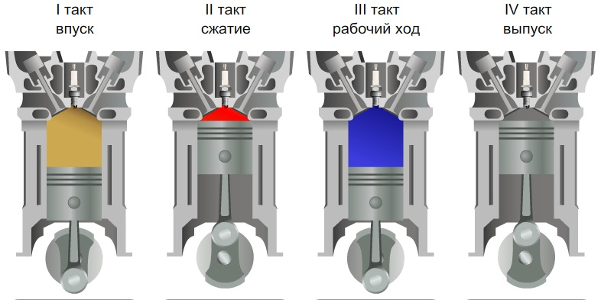
Цикл двигателя состоит из следующих 4 тактов

Slide 3
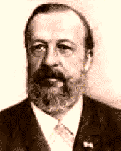
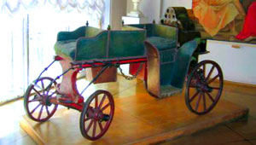
Первый, кто изобрёл ДВС был:
1876 год- Николас Отто, спустя 14 лет после теоретического обоснования работы 4-х цилиндрового двигателя Рохасом, создал рабочую модель известную, как «цикл Отто», цикл с воспламенением от искрового заряда.
Notes:
http://www.myautoworld.ru/index.html

Slide 4
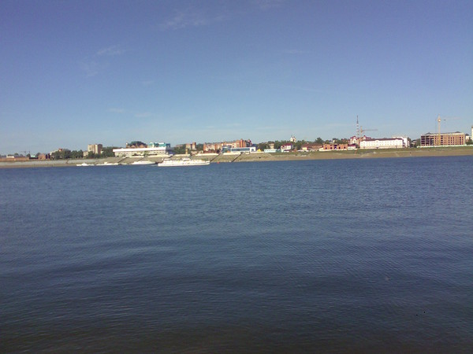
Первая на пути деятельности ДВС встречается природа-дом для всех городов
Notes:
Фотография из моего альбома. Коней июля 2011г «Вид с Левого берега Томи на причал города.»

Slide 5
Мнения специалистов
Эколог
Биолог
Тепловые двигатели совершают работу благодаря разности давлений газа на поверхностях поршней и лопаток турбины.
Это разность давлений создается с помощью разности температур.
Тепловой двигатель не может работать без холодильника , роль которого обычно играет атмосфера.
Большой вред приносят выхлопные газы растениям, В результате диффузии и поглощения клеточным соком они попадают внутрь клеток и нарушают их нормальную жизнедеятельность.

Slide 6
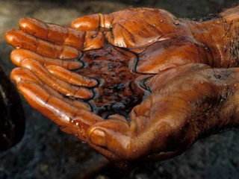
Сырьё для топлива двигателей в наших руках
Благие намерения освободить человека от тяжёлого труда привели нас к тому
В каком состоянии сейчас наши города, леса, моря.
Ежегодно в процессе фотосинтеза растения поглощают около 200 миллиардов тонн углекислого газа! Если всю эту массу вещества обратить в чистую энергию, ее будет больше в 10 раз, чем потребляет все человечество за год.
Notes:
http://ecofriendly.ru/node/332/vud-votes

Slide 7
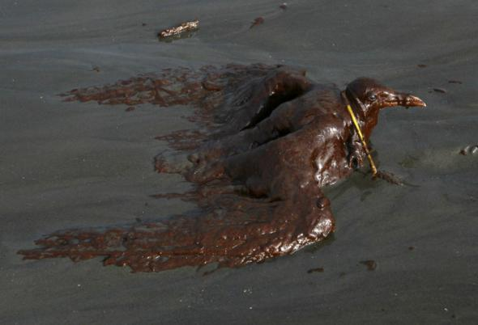
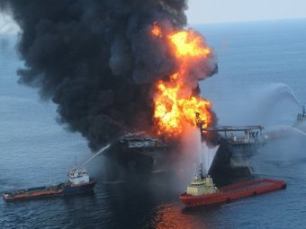
Мнение географа:
Если современные темпы использования нефти и газа сохраняется, то они будут полностью исчерпаны за два столетия.
После разлива нефти в Мексиканском заливе в 2011 году.
Результатом активного воздействия человека на природу является ее загрязнение, засорение, истощение.
Notes:
http://www.bibliofond.ru/

Slide 8
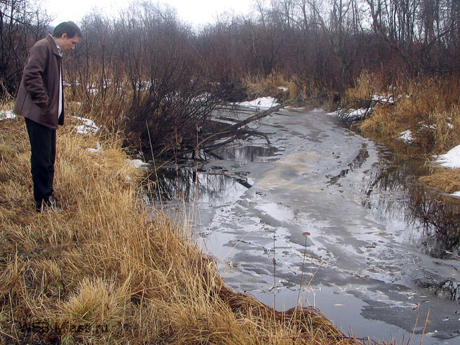
Мы здесь живём
С недавнего времени нам стало известно о крупной аварии, произошедшей еще в 2004 г. в селе Инкино Томской области, что в 1 км к северо-западу от левого берега р. Шуделька .

Slide 9
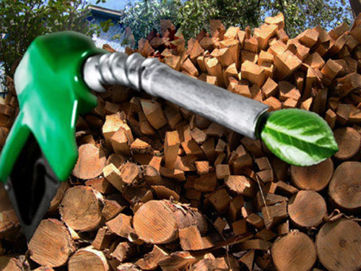
Есть ли альтернатива углеводородам?
Биотоплива, получаемые из растений, не нарушают установившийся на планете баланс углекислого газа. В отличие от нефти, газа и угля Биотоплива являются возобновляемым сырьем практически неисчерпаемым и экологически безвредным.
Notes:
http://www.ogoniok.ru/4945/5/

Slide 10
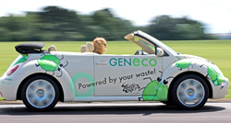
Есть ли альтернатива углеводородам?
Преимущества биотоплива
1. Ниже стоимость.
2. Уменьшается износ двигателя.
3. Не образуется нагар, сажа, не засоряется топливная система.
4. Экологичность.
5. Может использоваться на двигателях практически любой степени сжатия.
6. Отсутствие детонации.
7. Увеличивает мощность двигателя, может использоваться на двигателях с турбонаддувом.
8. Более безопасен.
Как сообщает британская газета "Сан", суточных канализационных отходов
70 британских семей хватает на 15 тысяч километров пробега

Slide 11
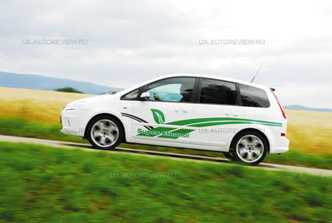
Уникальную методику производства биотоплива из ила и канализационных стоков разработали ученые Сибирского Федерального университета и Института биофизики РАН

Slide 12
Список используемых источников:
http://ecofriendly.ru/node/332/vud-votes
http://www.bibliofond.ru/
http://www.ogoniok.ru/4945/5/
http://www.cardriver.ru/articles/20821
http://www.totekfuels.ru/info/
Учебник физика 8 класс, автор Пёрышкин А.В.

